Slide 1
Приложение для поиска Вузов
Ланин Сергей

Slide 2
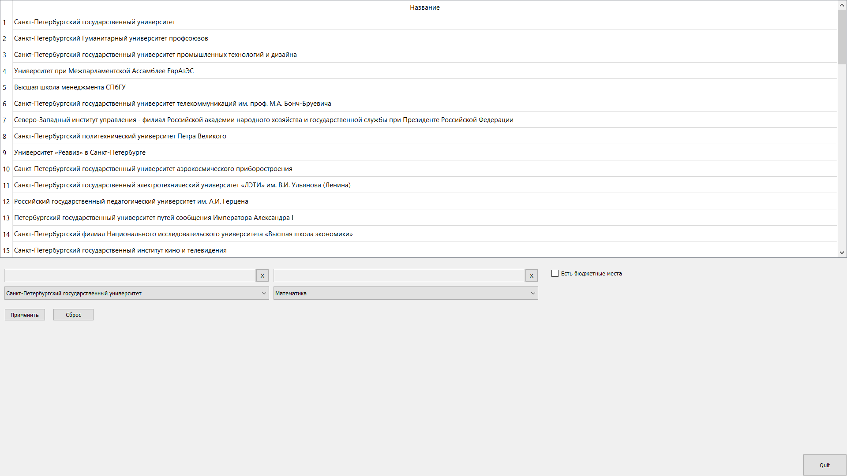

Slide 3
Библиотеки
Sys
Sqlite3
PyQT5
BeautifulSoup
Requests

Slide 4

База данных

